Slide 1
Notes:
・イオアニナ市及び一宮市のアクションプランについて、ご報告いたします。
・はじめに、両市の紹介になりますが、イオアニナ市は、アルバニアとギリシャの国境地域にあります、人口約11万人、面積は約47平方キロメートルの都市、一方、一宮市は、地理的には、日本の真ん中にあたり、人口約38万人、面積約114平方キロメートルの都市となります。
・両都市ともに身近に水辺環境がある、地方都市となります。
・2018年には、相互で訪問を行い、アクションプランの作成に取り組んでまいりました。

Slide 2
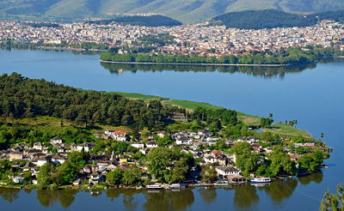
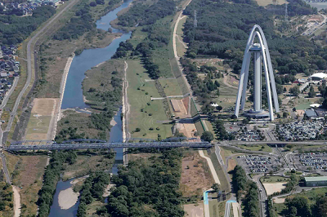
Theme of Cooperation
Sustainable Mobility and Transport
Key challenges of cooperation theme
▪ Enhance bicycle network connectivity
▪ Vitalize waterfront development
Ioannina City
Ichinomiya City
Lake Pamvotida
Kiso River
Notes:
・まず、イオアニナ市と一宮市の協力テーマになりますが、持続可能な交通施策としております。
・そして、その中心課題は、安全で安心な自転車環境の整備、及び、水辺環境の利活用となります。
・このテーマになった背景には、もともと両市とも、環境に優しい自転車に着目していたこと、そして、イオアニナ市では、パンヴォティサ湖、一宮市では、木曽川といった、両市ともに市のシンボルとなる資源が水辺にあったことによります。
・この２つの課題を、ミックスし、水辺におけるサイクリングロードの整備や、民間の参画による水辺空間の利活用、そして、水辺と中心市街地を自転車レーンで結ぶことについて、両市で議論と深めてまいりました。

Slide 3
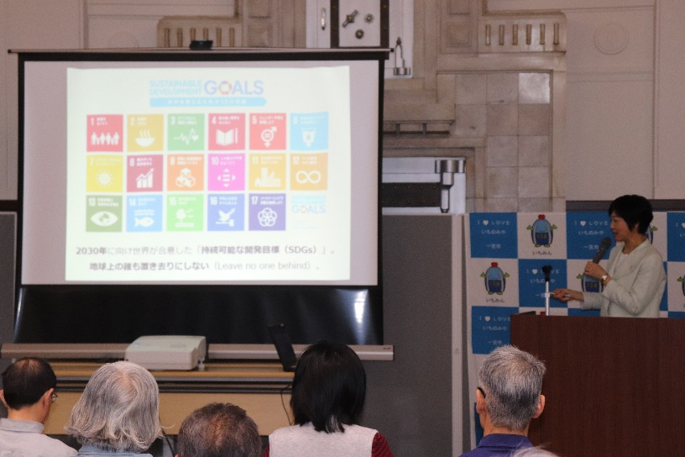
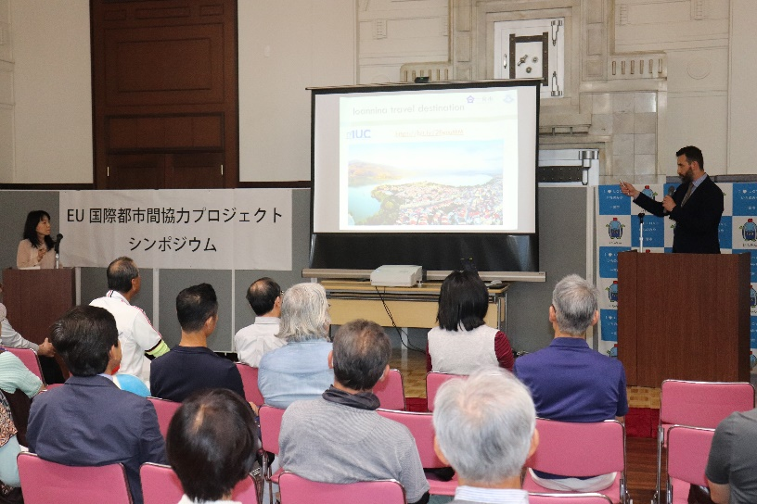
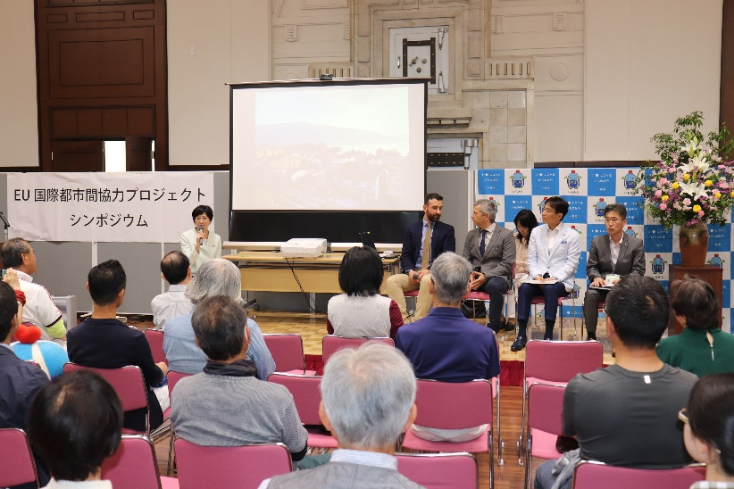
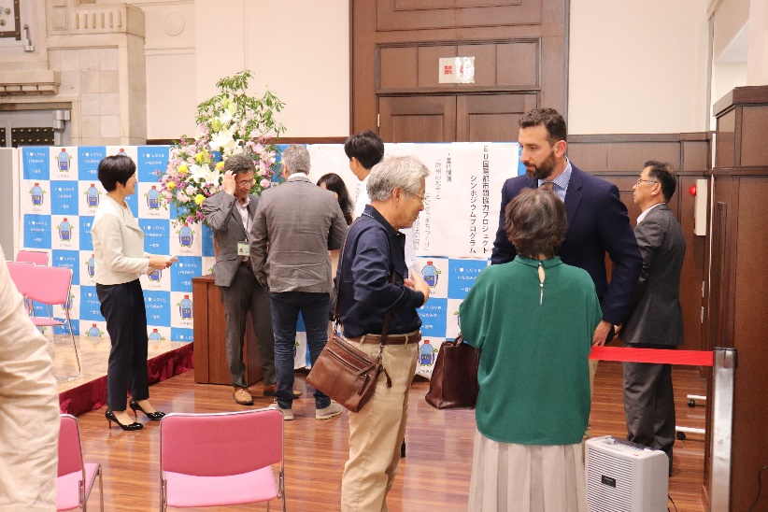
Short description of main activities and key outputs
Symposium
keynote speech
Introduction of action plan
Panel discussion
Interaction with citizens
Notes:
・次に。主要な活動と成果になりますが、2019年5月19日に、一宮市において、シンポジウムと交流イベントを開催しております。
・Iuc-Japanの杉山先生による、EU国際都市間協力プロジェクトの説明や、「欧州の都市と学びあうまちづくり」と題した基調講演、イオアニナ市によるアクションプランの紹介、そして、パネルディスカッションにより、市民を交えての意見交換を行いました。
・こちらは、シンポジウムが終わったあとも、市民がイオアニナ市の方を囲み、交流が続いている様子です。

Slide 4
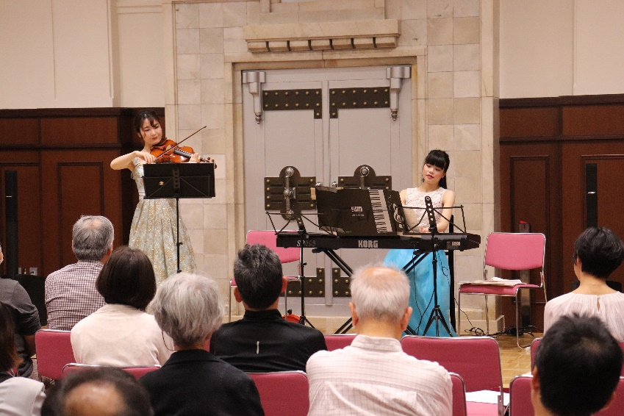
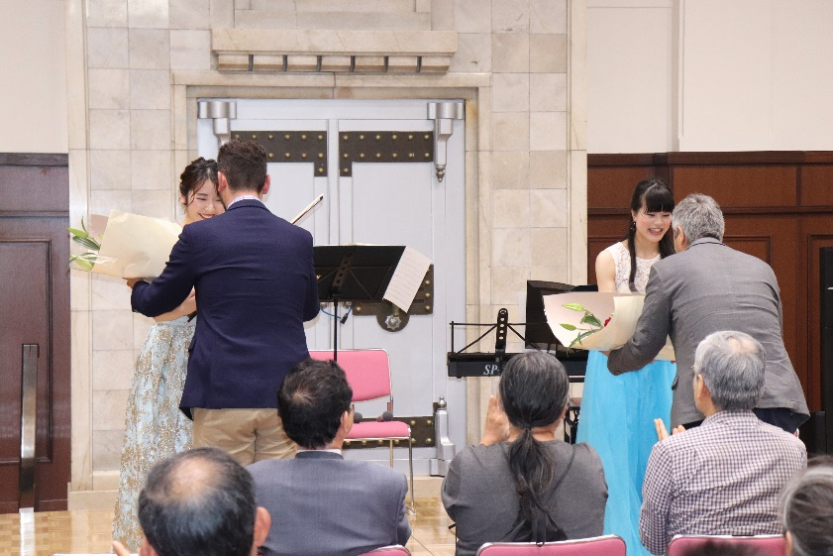
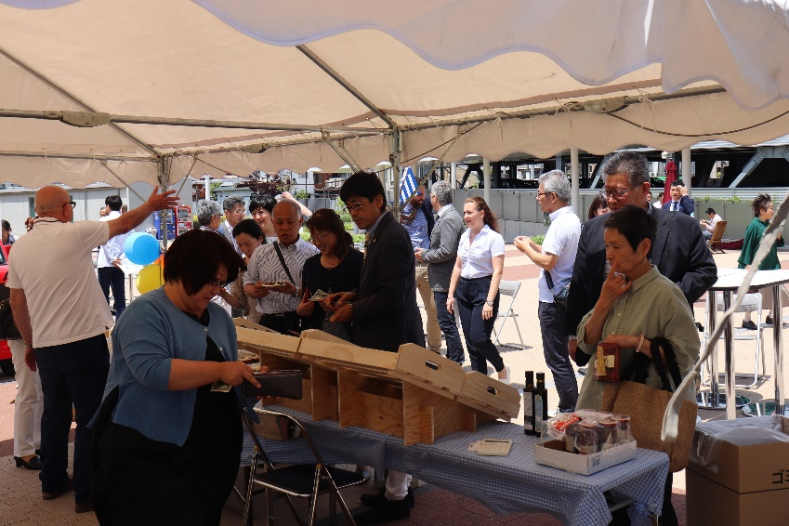
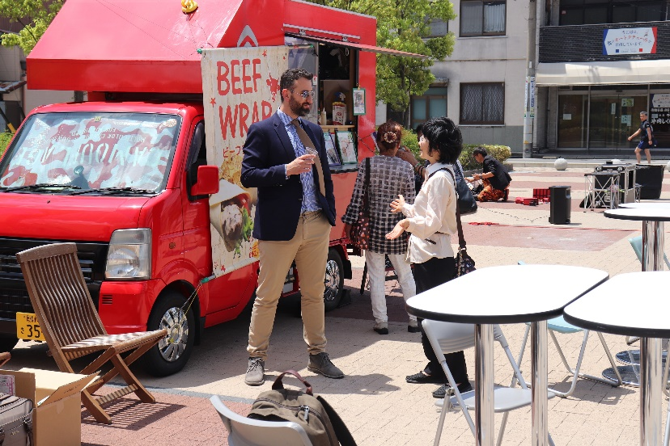
Short description of main activities and key outputs
Exchange event
concert
Bouquet presentation
Product exhibition
Interaction with citizens
Notes:
・交流イベントでは、地域の企業が無償で歓迎コンサートを開きました。
・こちらは、お礼として、イオアニナ市が花束を贈呈しているところです。
・その他、ギリシャの物産店を開催し、ギリシャワインの販売などし、市民とともに交流を深めております。たいへん、たくさんの市民が参加し、にぎわっておりました。
・一宮市では、市民・企業とともに、地域をあげて、心からイオアニナ市を歓迎しております。

Slide 5
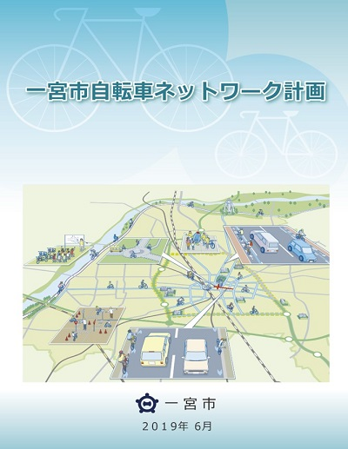
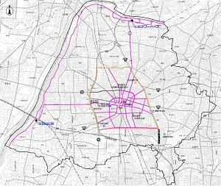
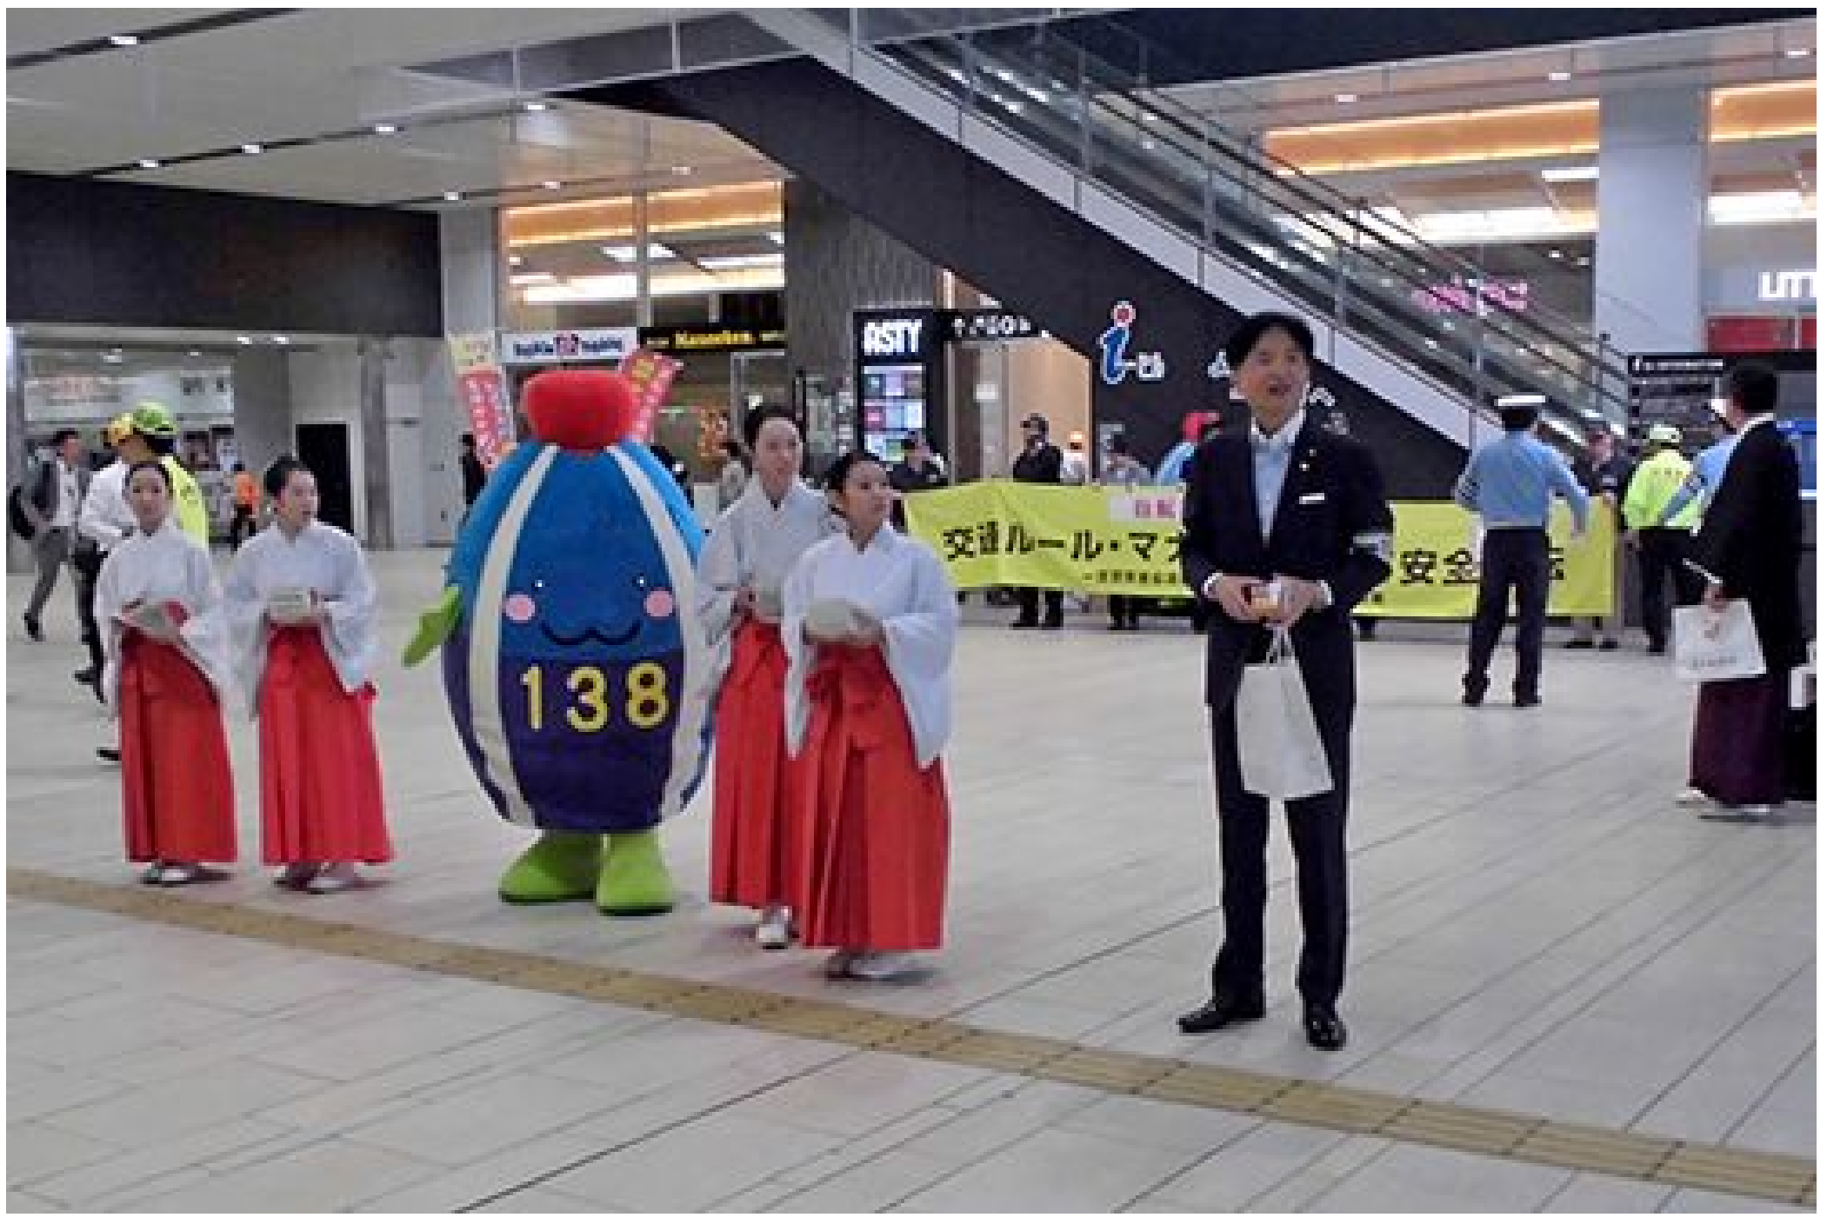
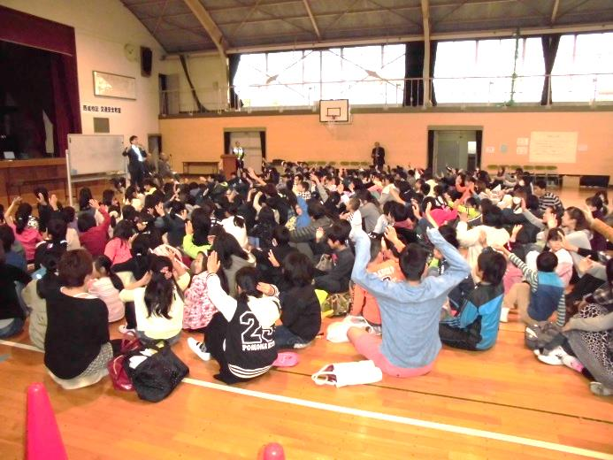
Short description of main activities and key outputs
Ichinomiya City Bicycle Network Plan
138 Tower
Park
Kiso River
Tomitayama Park
City center
Notes:
・次に、一宮市では、今年６月に一宮市自転車ネットワーク計画を策定しております。
・木曽川沿いのサイクリングロードの整備や、木曽川沿いにある、大きな公園の138タワーパーク、冨田山パークと中心市街地を結ぶ計画、そして、中心市街地では、自転車レーンを設置し、市民が安心して走行できる環境づくりを進めます。
・また、ハード事業のみではなく、自転車利用のルール・マナーの周知・啓発にも力を入れており、写真は、市長が啓発活動を行っているものと、小学校で自転車教室を行っているところです。

Slide 6
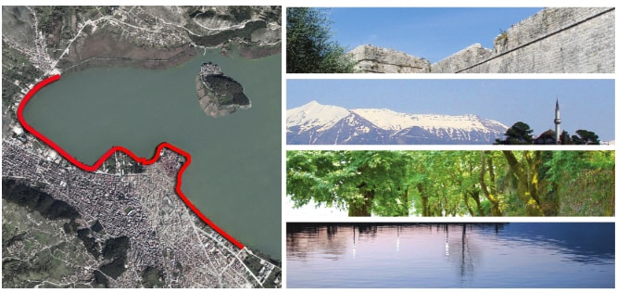
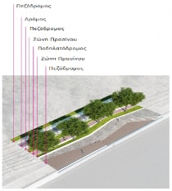
Short description of main activities and key outputs
Large-scale project
Priority area of the bicycle plan
Notes:
・イオアニナ市においては、大規模プロジェクトを進めるにあたり、市民、研究機関、行政間で積極的に意見交換を進めています。
・図は、パンヴォティサ湖における自転車の整備優先エリアと、計画手法となります。市民の憩いの場として湖の水辺空間の再整備を予定しております。

Slide 7
Expected results – benefits
▪Increasing the cooperation between both cities
will lead to an improvement in the quality of life
of its citizens. It can also contribute to
interpersonal engagement and social inclusion.
▪The discussion and information exchange
between the two cities will lead to more effective
planning.
▪An ongoing waterfront space development project
will lead to a greater involvement of the private
sector.
Notes:
・最後に、今後、期待する成果としましては、
▪都市間で連携を強めることは、市民の生活の質の向上に繋がること。また、人的交流や社会的包摂に寄与すること。
▪両市の議論と情報交換により、より効果的な計画立案につながること。
▪進行中の水辺空間の開発プロジェクトで民間セクターの関与を深めること。
になります。
以上で、報告をおわります。ご静聴ありがとうございました。

